Slide 1
Remote Shuffle Service

Slide 2
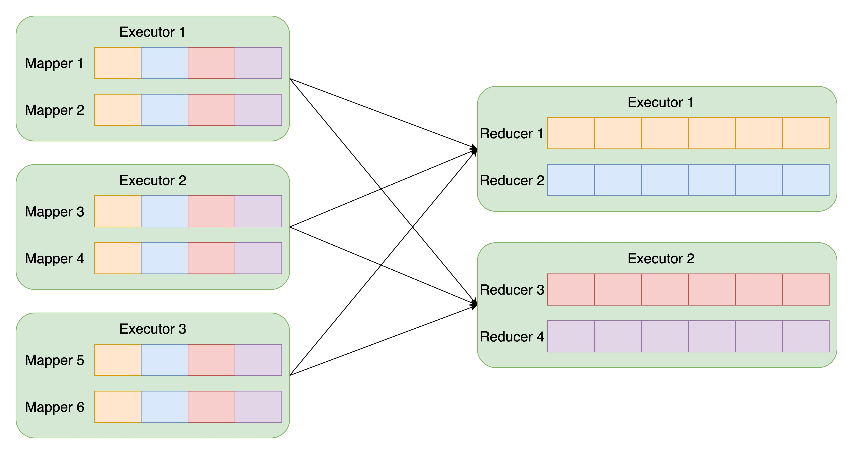
Spark Shuffle
产生 numMapper * numReducer 个 block
顺序写、随机读
写时 Spill
单副本，丢数据需 stage 重算
依赖本地盘

Slide 3
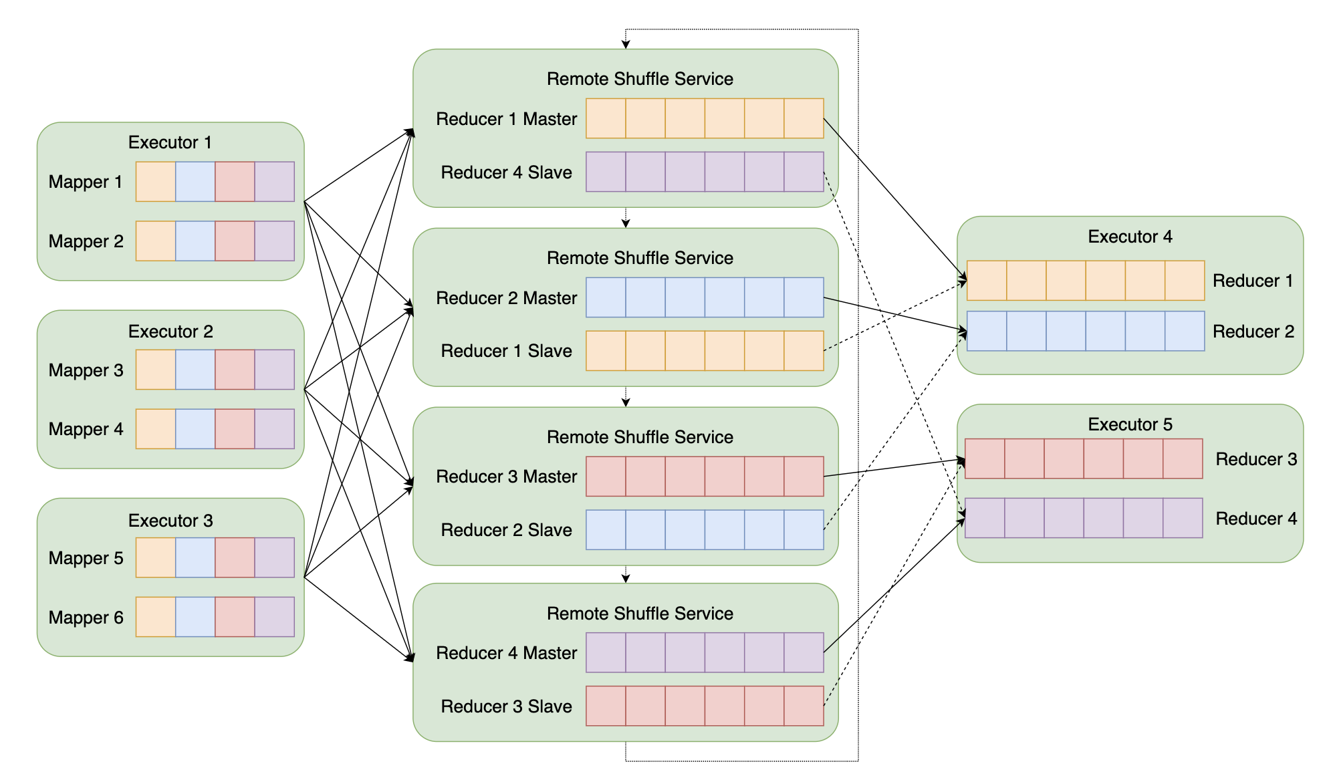
Remote Shuffle Service
追加写、顺序读
无写时 Spill
两副本；副本复制到内存后即完成
副本之间通过内网备份，无需公网带宽
不依赖本地盘

Slide 4
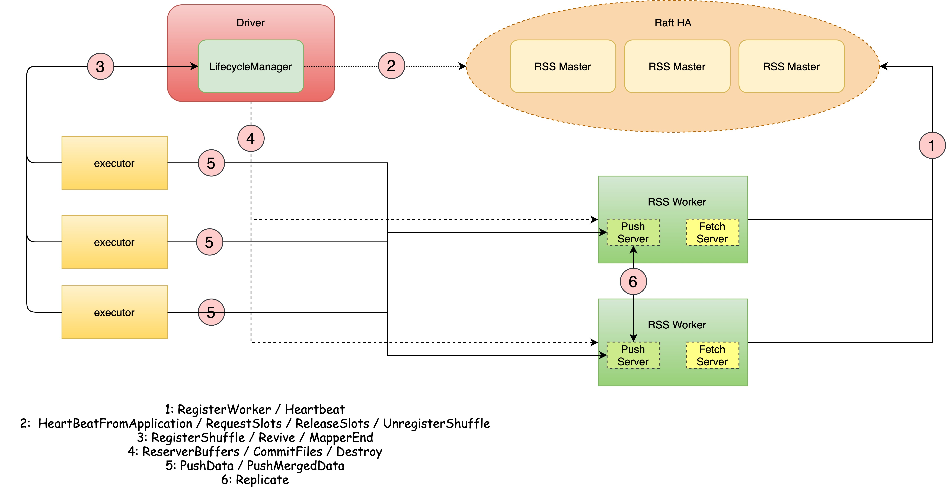
EMR Remote Shuffle Service

Slide 5
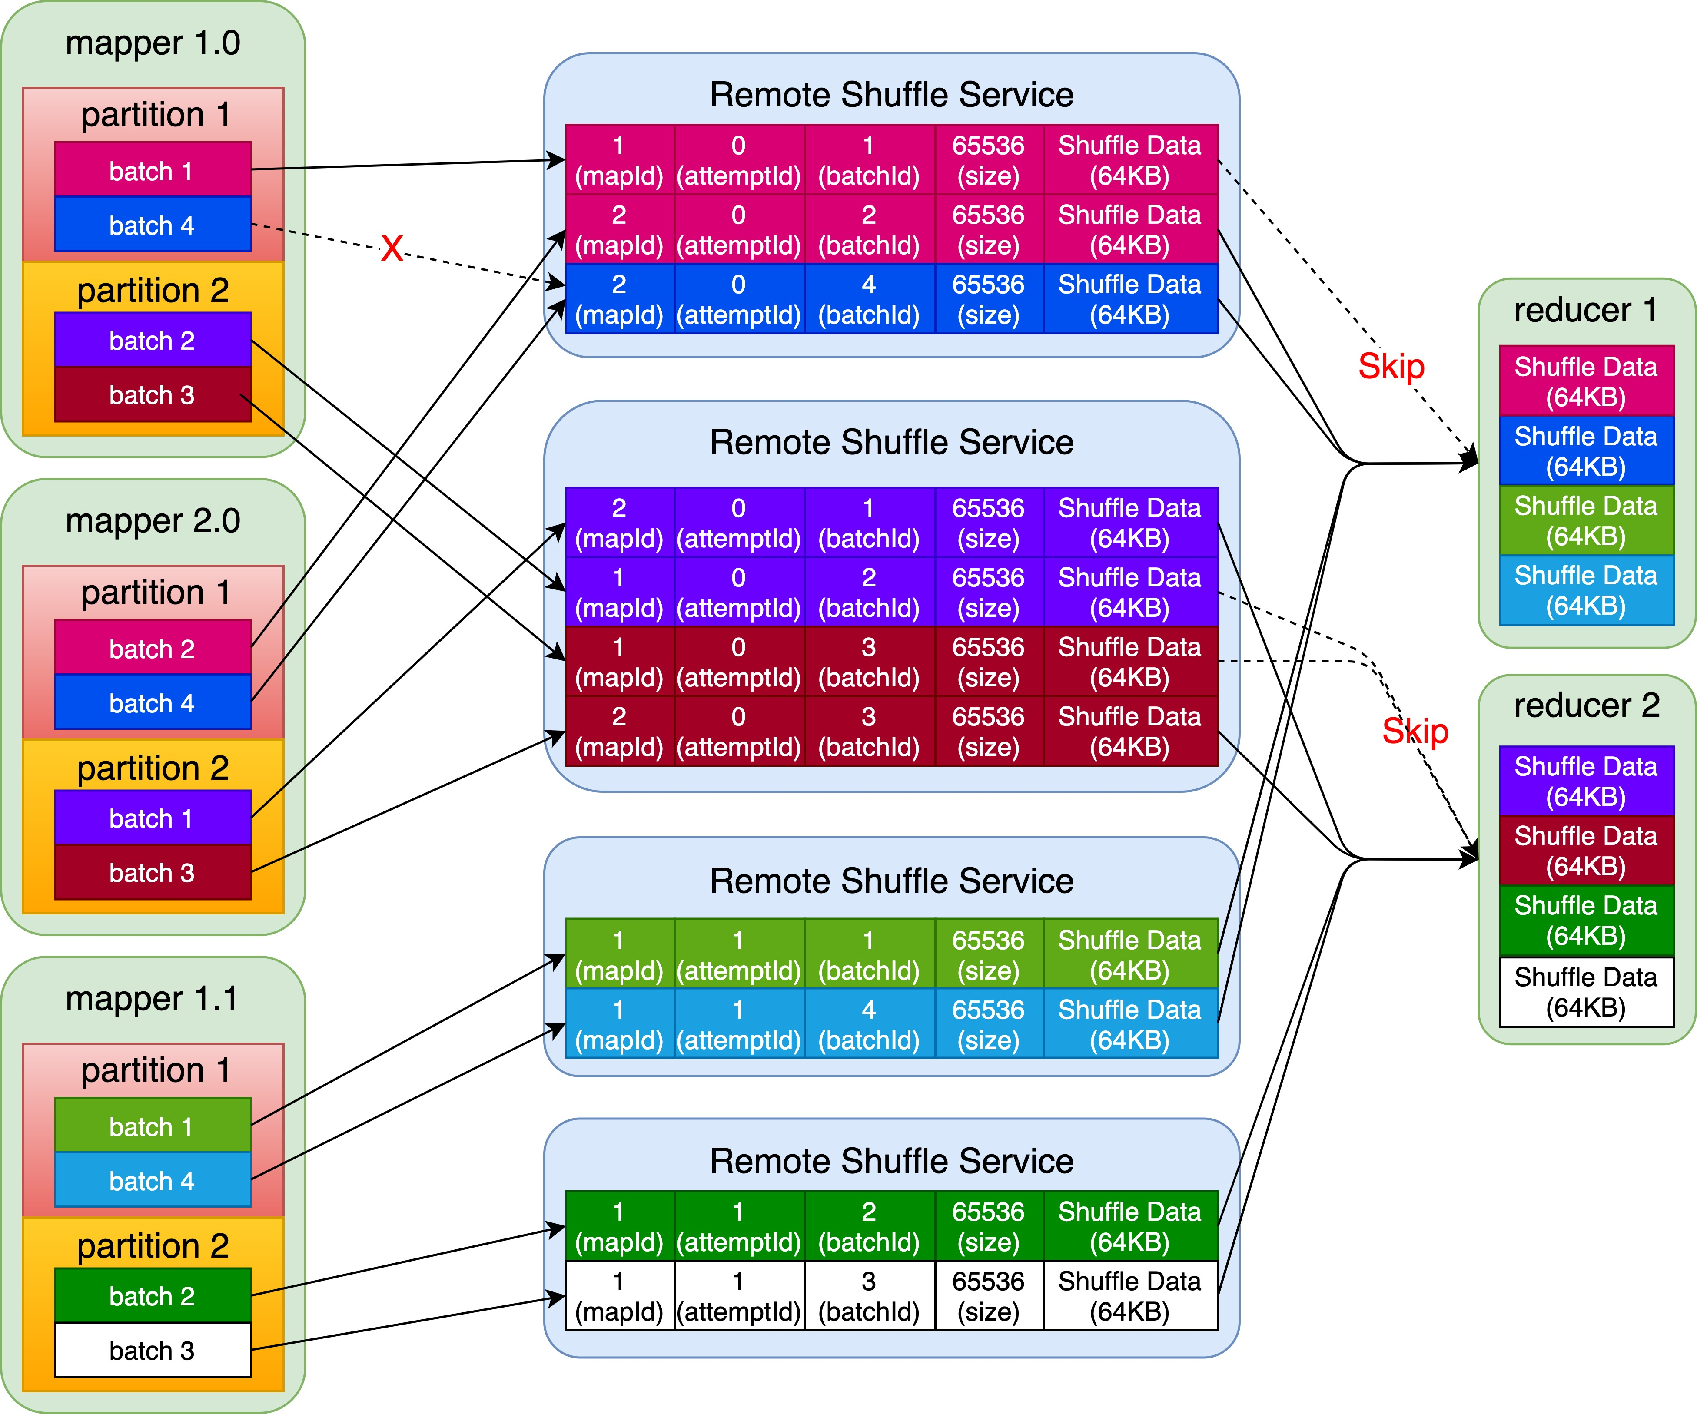
容错
Shuffle Write 以 batch 为基本单位
Batch 头包含 16 个 Byte：
MapId
AttemptId
BatchId
Size
Driver 中纪录成功的 MapId 和 AttemptId
读时根据 MapId 和 AttemptId 和 BatchId 进行过滤

Slide 6
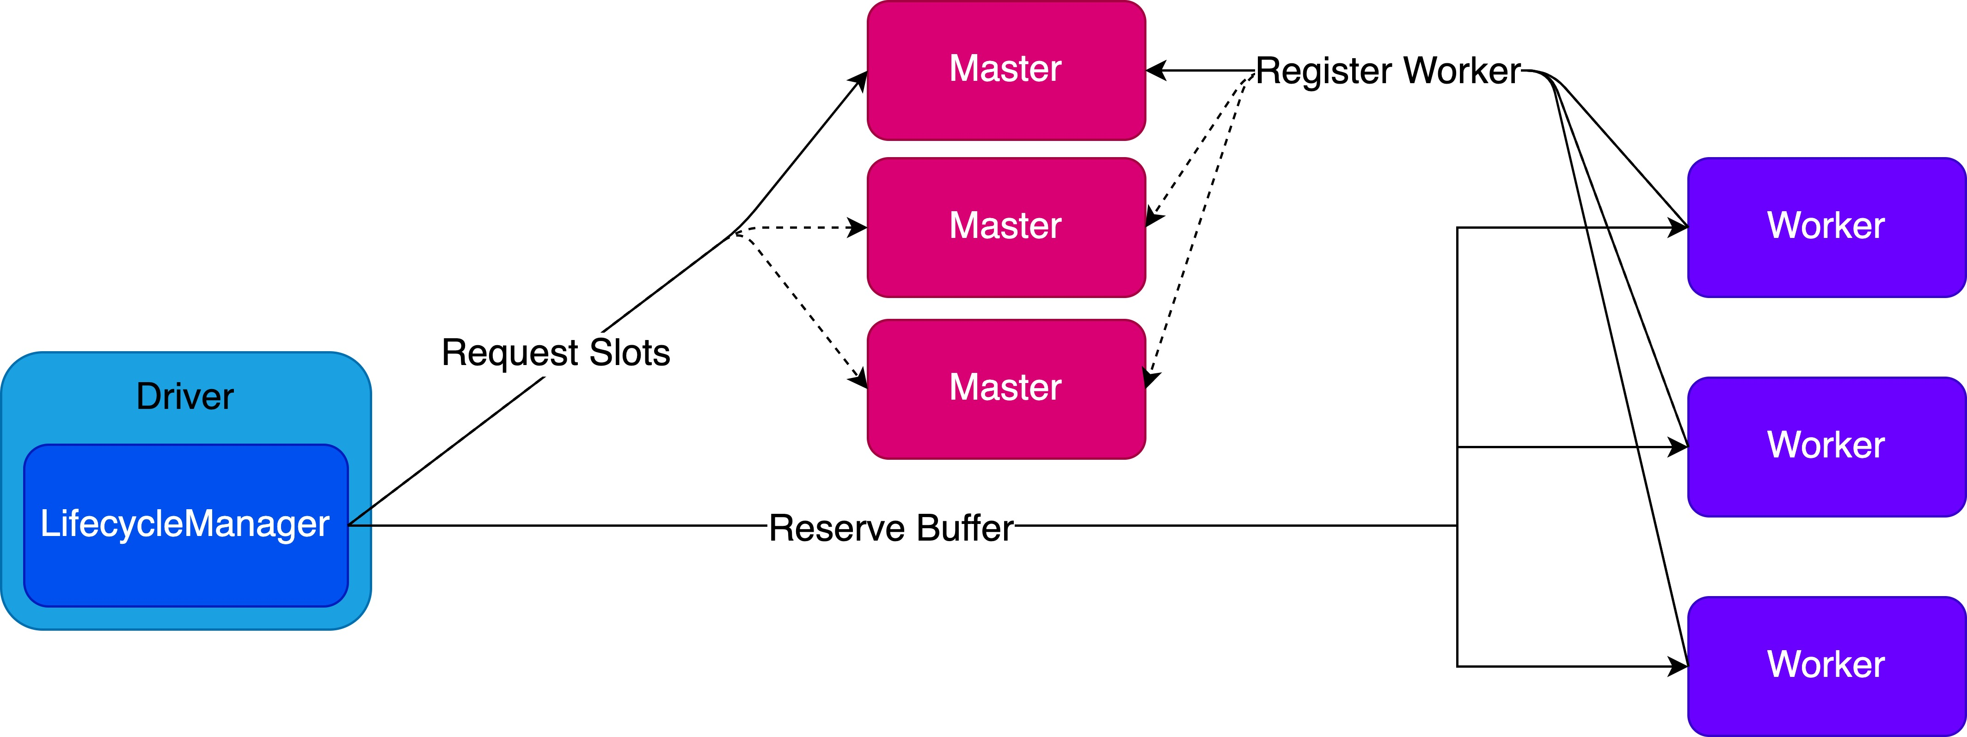
负载均衡
Worker 在启动时，注册到 Master 中，注册需要包含 Worker 自身的 Slot 数量。
Register Shuffle 时，由 Executor 进行 Shuffle Writer 时发起 Request，注册到 LifecycleManager，之后由 Driver 向 Master 为每个 Partition 申请 Slots。
LifecycleManager 向所有涉及到的 Worker 发送 Reserve Buffer 请求。
LifecycleManager 纪录返回到 Worker 和 Slot 之间的对应关系。
在发生 Revive 时， LifecycleManager 根据本地信息向 Worker 申请 Slots。

Slide 7
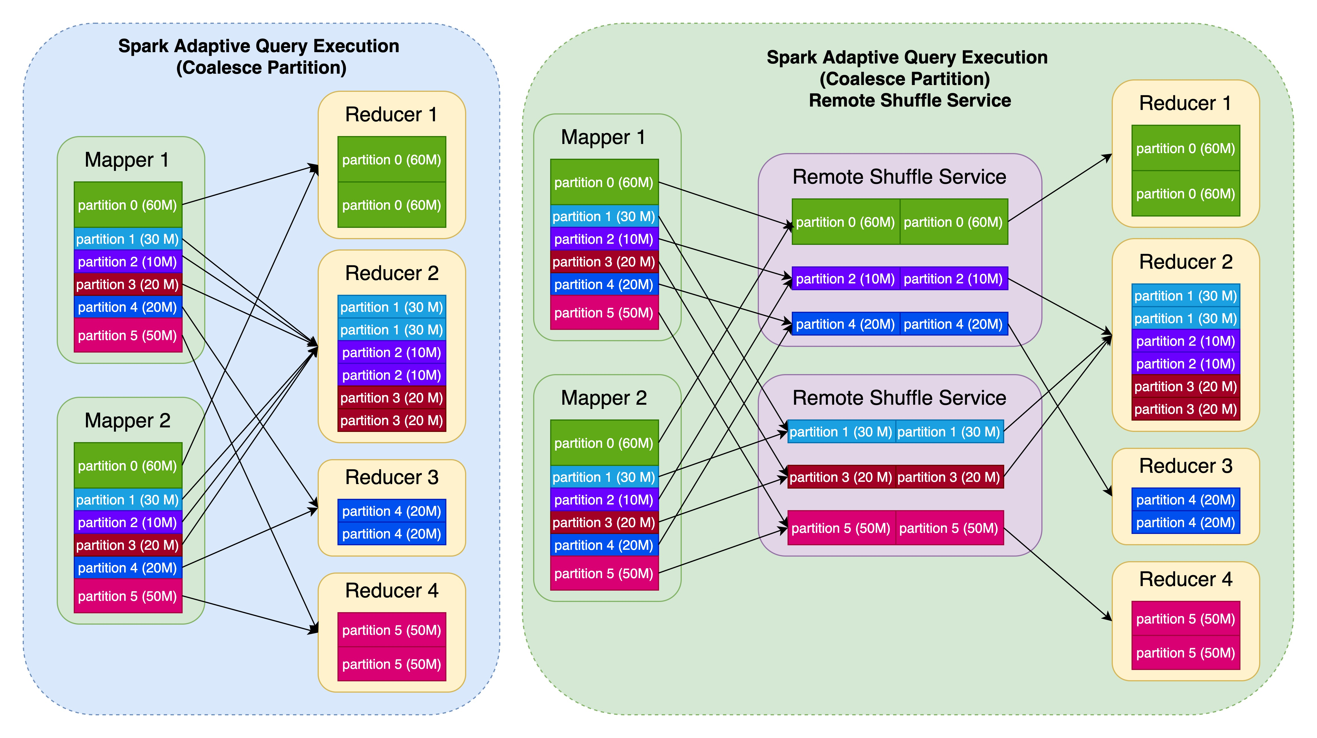
RSS + AQE (coalesce partition)
RSS 可以直接适配 AQE 的 Coalesce Partition

Slide 8
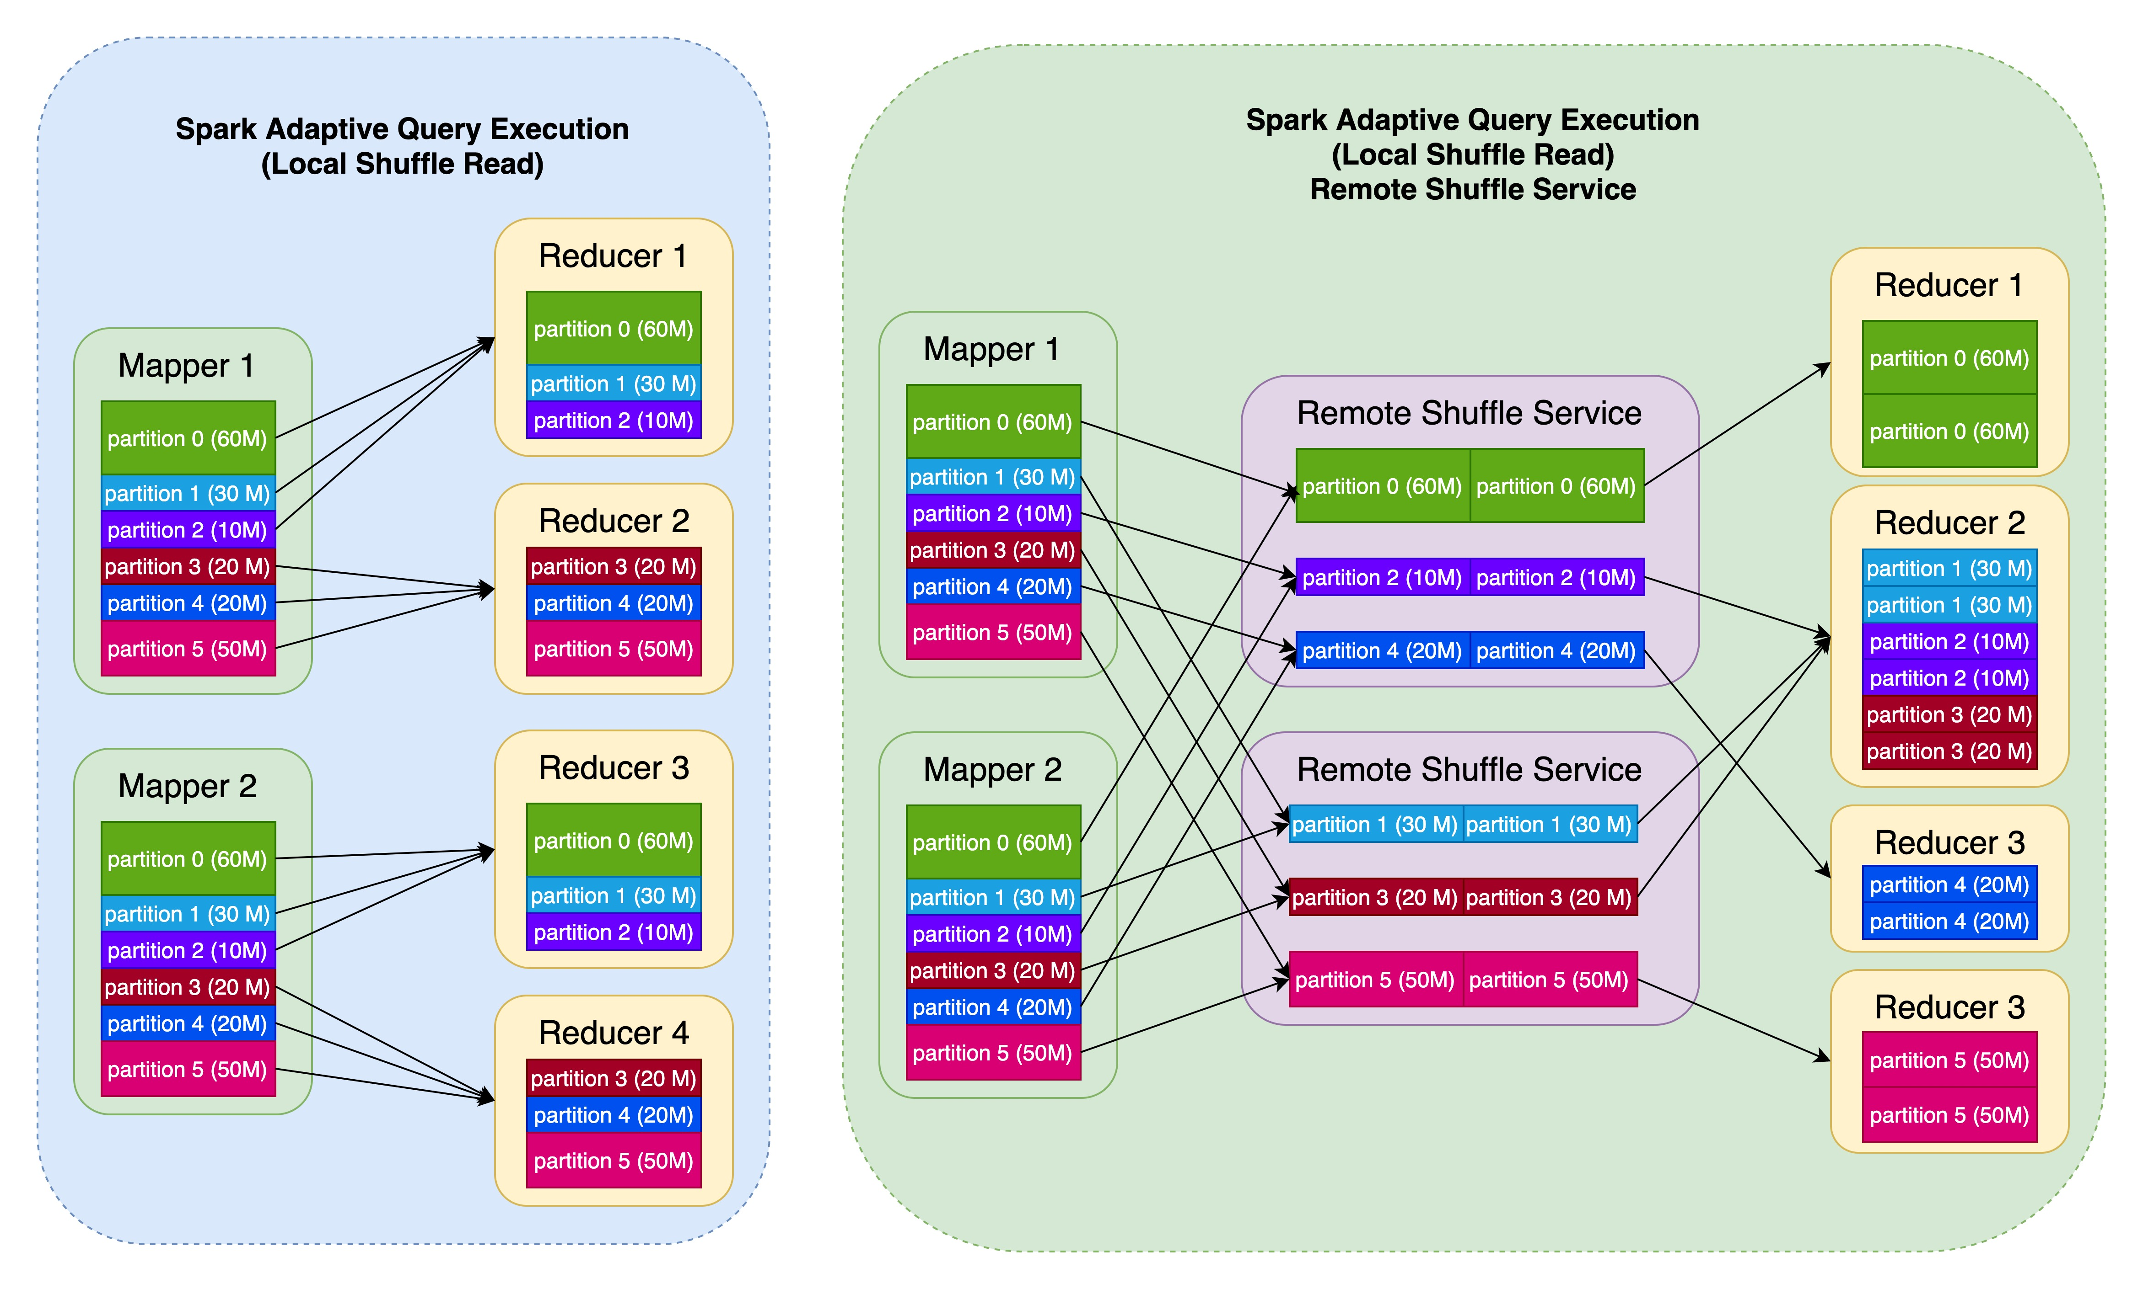
RSS + AQE (local shuffle read)
正常 Join 参与 Join 的表都需要进行 shuffle
AQE 中 Local Shuffle Read 可以将参与 Join 的小表直接 Broadcast，但由于已经执行了 Shuffle Write，所以需要读取 shuffle 数据。
RSS 适配时 AQE 的 Local Shuffle Read 时可以参考 Coalesce Partition。即需要修改 Spark AQE 源码以支持。

